Slide 1
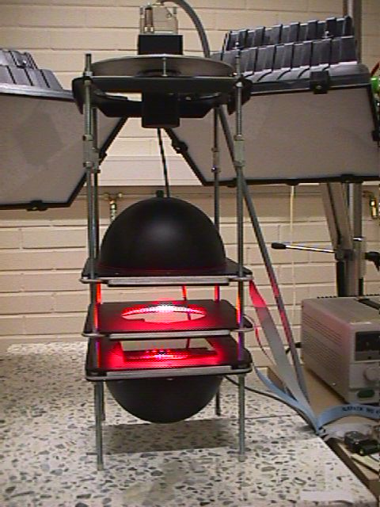
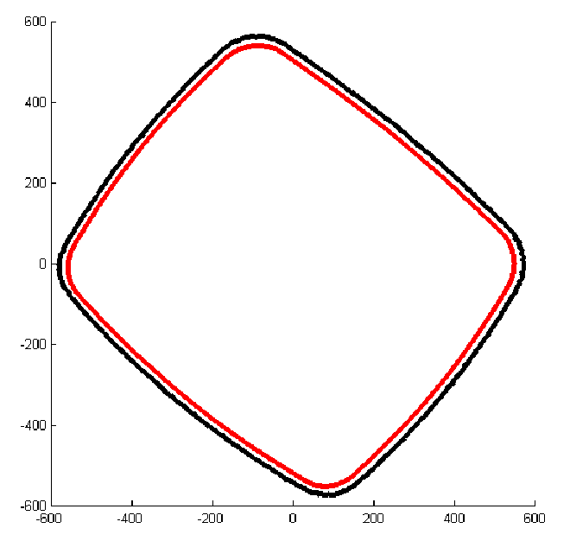
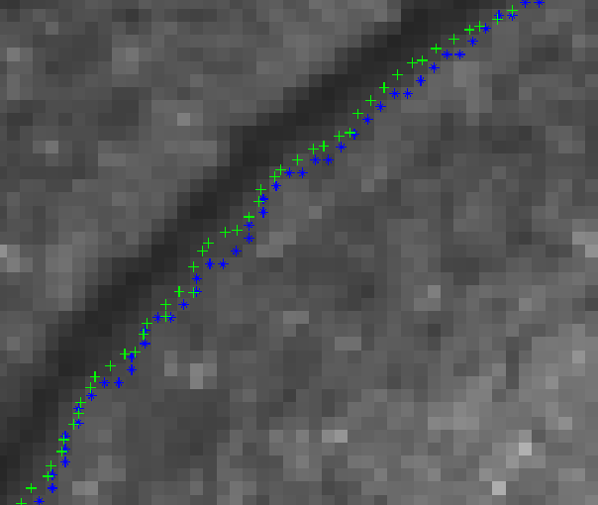
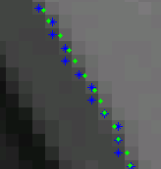
KONENÄKÖ Johdanto
Teuvo Heimonen, Lapin AMK

Slide 2
Mitä konenäkö on?
"The use of devices for optical non-contact sensing to automatically receive and interpret an image of real scene, in order to obtain information and / or control machines or processes." [Allan, R., Machine Vision - Technology Report, Electronic Design, November 14, 1985, pp. 106 -116]
Computer vision (tietokonenäkö): kuvat tai videot + tietokone + ohjelmat ⬄ tiedepuoli
Machine vision (konenäkö): valaisut + kohde + optiikat + kamerat + tiedonsiirto + tietokone (prosessori) + ohjelmat + liitynnät muihin järjestelmiin ⬄ soveltamista (teollisuudessa)

Slide 3
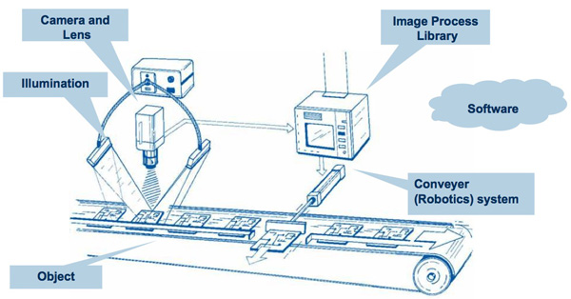
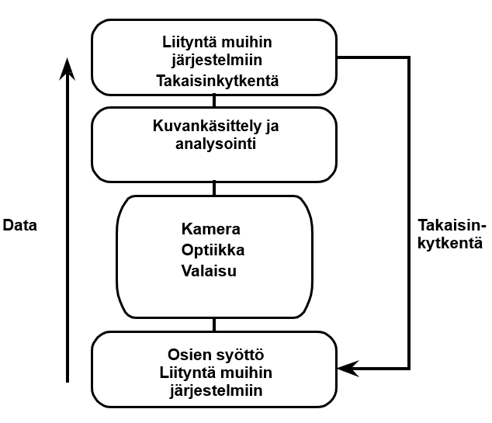
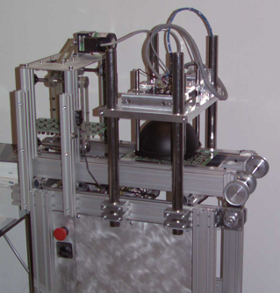
Mitä konenäkö on?

Slide 4
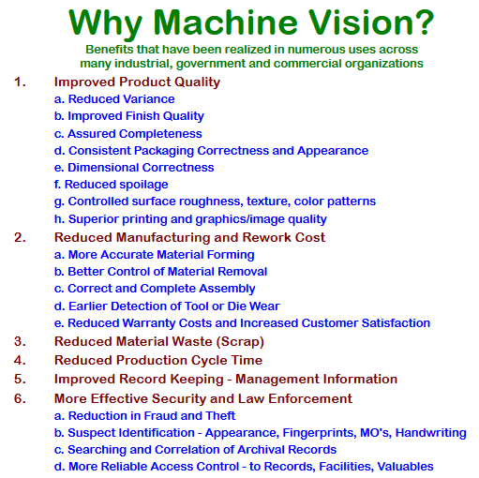
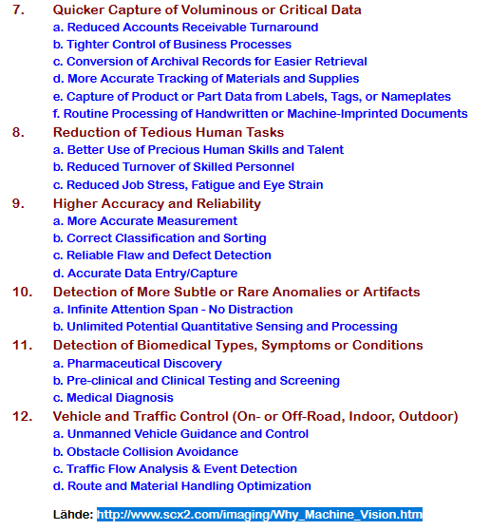
Miksi konenäköä käytetään?
” … tehtäviin, joissa optisen tarkastuksen pitää olla nopeaa, tarkkaa, ympärivuorokautista ja toistettavaa.
Konenäöllä voidaan korvata ihmiselle rasittavia rutiinitehtäviä esimerkiksi liukuhihnalla tai suorittaa ihmisen näkökyvylle mahdottomia tehtäviä käyttämällä avuksi aallonpituuksia, joita ihmisen silmä ei pysty havaitsemaan.” [https://fi.wikipedia.org/wiki/Konen%C3%A4k%C3%B6]
Erotuskyky muutenkin, turvallisuus, ihmiselle mahdottomat tehtävät
Tehokkuus ja pienemmät kulut

Slide 5
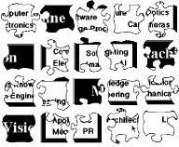
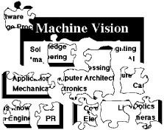
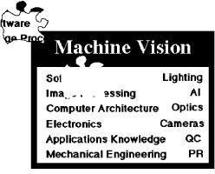
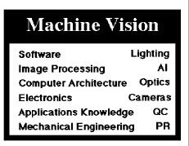
Konenäköjärjestelmän toteuttamisesta
Aluksi ehkä vain hajanaisia ajatuksia
Palanen kerrallaan syntyy toimiva kokonaisuus
Useiden eri alojen hallinnasta hyötyä
Viereisen kuvan insinöörialojen lisäksi myös englannin kielen ja matematiikan hallinnasta hyötyä
Usein järkevintä ryhmätyönä
https://www.eeng.dcu.ie/~whelanp/resources/r_preface.html
AI: artificial intelligence eli tekoäly
QC: Quality Control eli laadunhallinta
PR: Process Re-engineering(?) eli (tuotanto)prosessin tehostaminen

Slide 6
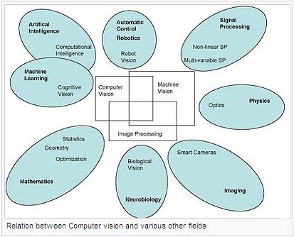
Suhde muihin teknologioihin / tieteenaloihin
https://www.translationdirectory.com/glossaries/glossary253.php

Slide 7
Mihin ollaan menossa?
Älykkäät ja itseoppivat järjestelmät
valaisun ohjaus, valotuksen ohjaus, itseoppivat kuvan analysoinnit
”Valmiiksi tehdyt” loppukäyttäjäsovellukset
https://yle.fi/uutiset/3-10418805
https://bilot.group/fi/articles/konenako-ja-kuvantunnistus/
Tällä opintojaksolla perehdytään
teollisten konenäköjärjestelmien suunnitteluun, toteutukseen ja käyttöön vaikuttaviin tekijöihin
digitaalisen kuvan, sen käsittelyn ja automaattisen analysoinnin perusteisiin sekä
yksinkertaisten mittaus- ja laadunvalvontatehtävien ratkaisemiseen konenäön avulla.
Tavoitteena on siis ymmärtää konenäköjärjestelmien toiminnan perusteet sekä yksityiskohtaisesti että kokonaisuutena. (Eli tällä opintojaksolla ei käytetä itseoppivia tai ”musta laatikko” –tyyppisiä järjestelmiä.)

Slide 8
Sovelluksia
CVonline:n lista sovelluksista
http://homepages.inf.ed.ac.uk/rbf/CVonline/applic.htm
Laadunvarmistusta: useita konenäköjärjestelmiä yhdessä robottisolussa
https://www.youtube.com/watch?v=403QVdPf8Yk
Muutamia elintarviketeollisuuden esimerkkejä
https://youtu.be/vR9oeqFBmXY
Nopeaa painojäljen tarkistusta
https://www.youtube.com/watch?v=RhPD_EqSwCc
Robotin toiminnan ohjausta konenäöllä https://www.youtube.com/watch?v=EqMPLnIRUvQ
Tukin tilaavuuden määritys (pituus, läpimittaprofiili) 3d konenäön avulla
https://youtu.be/E6AkY2AjiQ0 (https://www.masser.fi/fi/)

